Slide 1
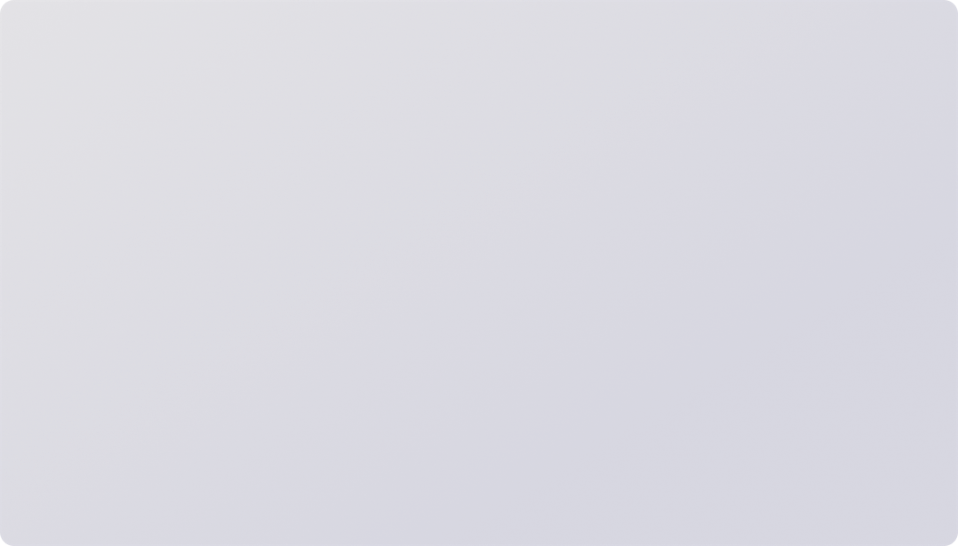
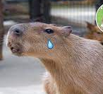
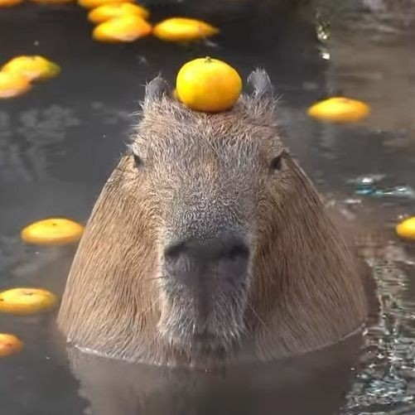
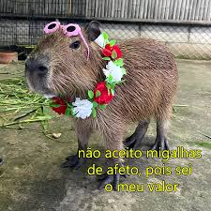
Como você chega?
1
Boas-vindas!
2
Esteja confortável, pegue uma água e se acomode em um local tranquilo que já começamos.
3

Slide 2
Esta aula será
gravada
Notes:
Colocar todas las clases.

Slide 3
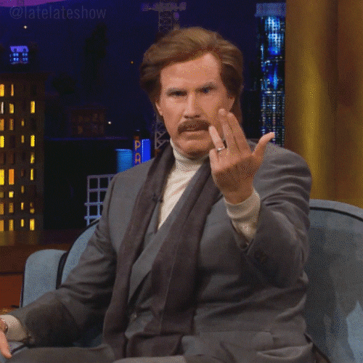
Revisando
Tópicos importantes vistos na última aula
Notes:
Enlazar video correspondiente

Slide 4
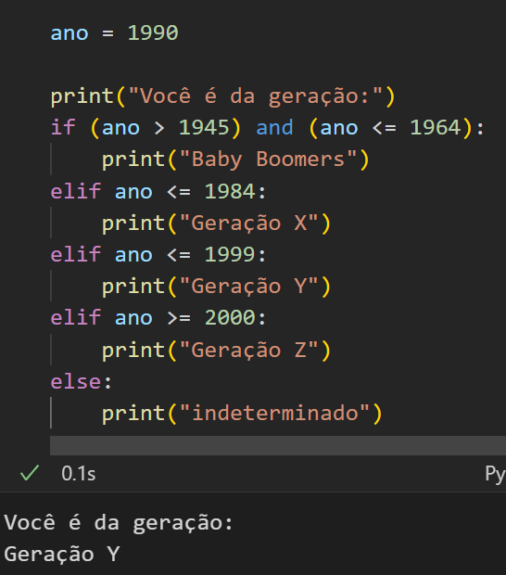
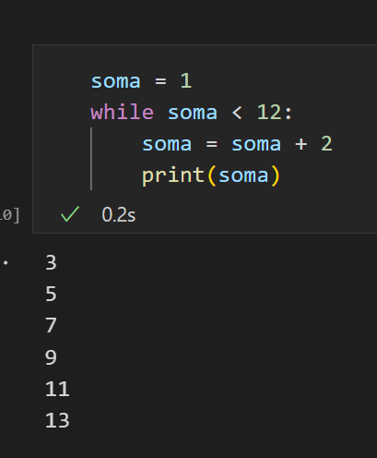
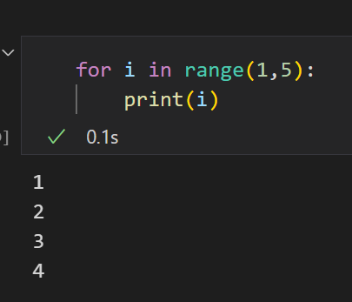
Resumo
da aula anterior
Condicionais (IF - ELIF - ELSE)
Estruturas de Repetição: while e for
Notes:
Obligatoria siempre. Completar el resumen con palabras claves de lo visto. En caso de cerrar con el “mapa de conceptos” se puede sacar.

Slide 5
Perguntas?
Notes:
Obligatoria. Se sugiere ubicar al finalizar la explicación de algún tema, para abrir formalmente el espacio de preguntas y ordenar la interacción.

Slide 6
Aula 04. PYTHON
Fundamentos de programação III
Notes:
Obligatoria siempre

Slide 7

Objetivos da aula
Construção de funções
Tratamento de Datas
Introdução a boas práticas de programação
Notes:
Obligatoria siempre. Indican aquello que se pretende que el estudiante logre con la clase. Recuerda que se enuncian en principio con el verbo en infinitivo delante (por ejemplo: “Comprender…”, “Analizar…”, “conocer…”, etc). Se debe destacar en negrita el verbo. Los objetivos deben ser concretos, medibles y coherentes con los contenidos.

Slide 8
Funções
Notes:
Usar para los módulos más importantes de la clase, donde se introducen conceptos que se ven en varios slides. No hay que usarla para todos los módulos.

Slide 9

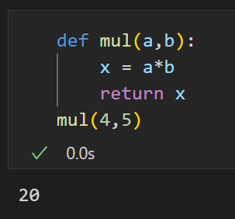

Funções
Funções são blocos de código que realizam uma tarefa específica e podem ser chamadas em qualquer lugar do programa. Uma função é definida usando a palavra-chave "def" seguida pelo nome da função, entre parênteses são colocados os argumentos, se houverem, e o bloco de código que realiza a tarefa da função é definido com indentação.
Notes:
Usar para slides de texto e imagen. Si no alcanza, no sobrecargar, usar otra con el mismo título para indicar que continúa el mismo módulo.

Slide 10
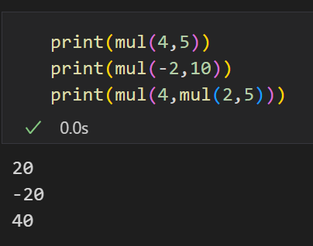
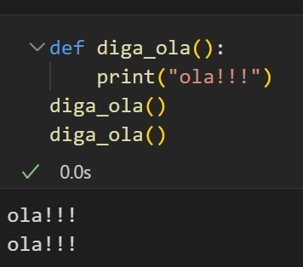
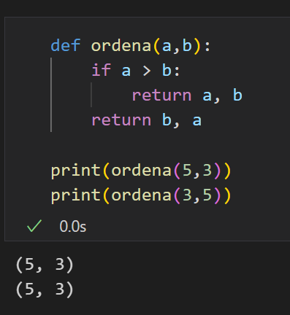
Funções
Funções podem ser chamadas várias vezes em diferentes partes do programa;
Funções podem ou não receber parâmetros de entrada que são usados para personalizar a tarefa que a função realiza.
Funções podem ou não retornar valores de saída, podendo ser mais de 1.
Notes:
Usar para slides de texto e imagen. Si no alcanza, no sobrecargar, usar otra con el mismo título para indicar que continúa el mismo módulo.

Slide 11

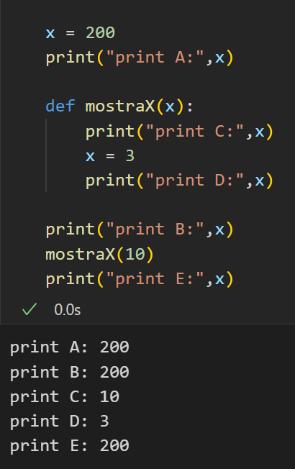
Para pensar
Qual a saída do programa?
Responda pelo chat do Zoom
Notes:
“Para pensar”
¿Cómo crear encuestas de zoom? Disponible en este video.
El docente generará una encuesta de zoom para que los estudiantes respondan. Esto es una actividad de comprobación.
Sugerimos:
Utilizarlo antes del break para que los estudiantes puedan votar en la encuesta antes de ir al mismo.
Al regresar, mostrar los resultados a los estudiantes.
Si hay buena respuesta de este recurso, se recomienda utilizarlo de forma orgánica en más instancias de la clase.

Slide 12
Para pensar
Qual a saída do programa?
Quando uma função é chamada, o fluxo do programa é desviado para a função.
Os valores passados “casam” com os parâmetros da função.
Se os parâmetros estiverem em variáveis, os seus conteúdos são copiados para regiões de memória usadas pela função.
Quando a função retorna, o fluxo volta ao chamador.
Notes:
“Para pensar”
¿Cómo crear encuestas de zoom? Disponible en este video.
El docente generará una encuesta de zoom para que los estudiantes respondan. Esto es una actividad de comprobación.
Sugerimos:
Utilizarlo antes del break para que los estudiantes puedan votar en la encuesta antes de ir al mismo.
Al regresar, mostrar los resultados a los estudiantes.
Si hay buena respuesta de este recurso, se recomienda utilizarlo de forma orgánica en más instancias de la clase.

Slide 13
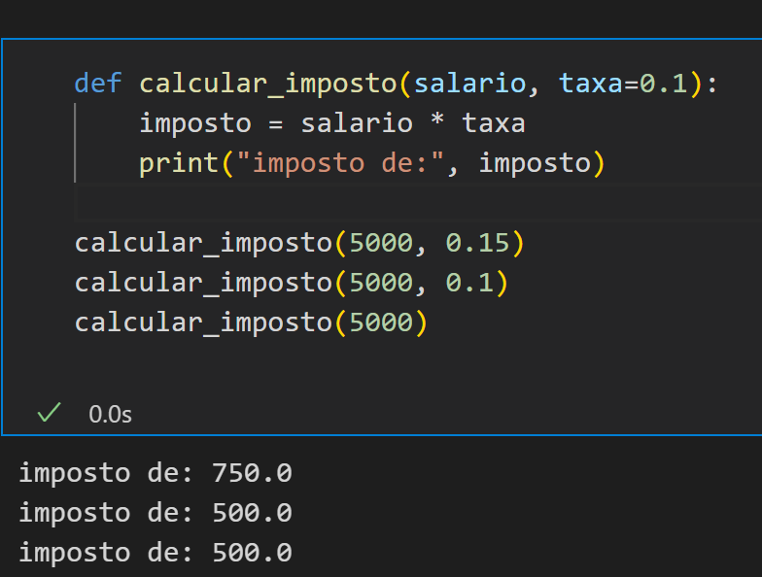
Funções
Podemos definir valores padrões para os parâmetros de uma função, o que significa que, se um argumento não for fornecido quando a função for chamada, ele usará o valor padrão definido em vez disso.
Notes:
Usar para slides de texto e imagen. Si no alcanza, no sobrecargar, usar otra con el mismo título para indicar que continúa el mismo módulo.

Slide 14
Por que usar funções?
Evitar que os blocos de programa fiquem grandes demais.
Isto os torna difíceis de ler, entender e corrigir.
Separar o programa em partes que possam ser logicamente compreendidas de forma isolada.
As partes podem até mesmo ser escritas por pessoas diferentes.
Permitir o reaproveitamento de código já escrito.
Seja por você ou por outros programadores.
Evitar que o programa tenha vários trechos muito parecidos.
Isto minimiza erros e facilita alterações e é muito menos trabalhoso.
Notes:
Usar para slides de texto e imagen. Si no alcanza, no sobrecargar, usar otra con el mismo título para indicar que continúa el mismo módulo.

Slide 15
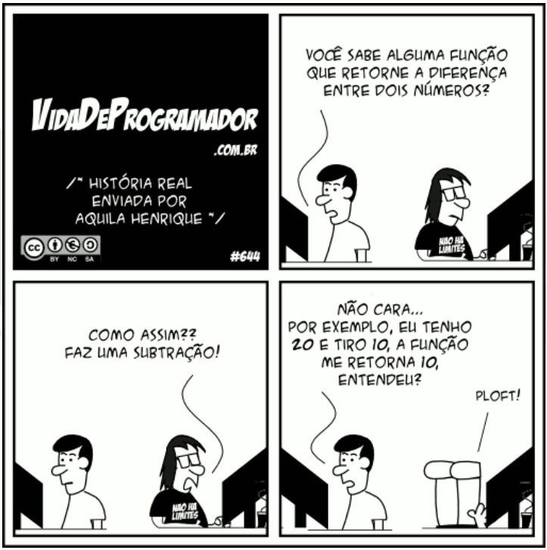
Funções
Notes:
Usar para slides de video. Usar videos en buena calidad, con audio en español (deseable) o subtítulos (mínimo requerido). Haciendo click derecho, Opciones de video… puede configurarse el momento del video que se reproduce (por ejemplo, para elegir fragmentos de charlas largas).

Slide 16
Lambda

Slide 17
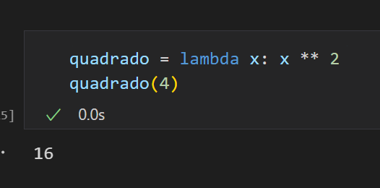
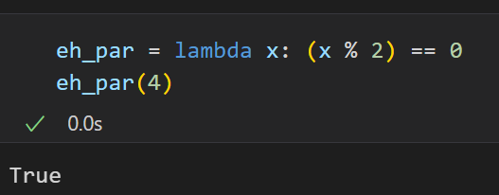
Função Lambda
lambda é uma função anônima que pode ser usada para criar funções simples e de uma linha sem a necessidade de defini-las com um nome específico.
lambda argumentos: expressão
Notes:
Usar para slides de texto e imagen. Si no alcanza, no sobrecargar, usar otra con el mismo título para indicar que continúa el mismo módulo.

Slide 18
Map

Slide 19
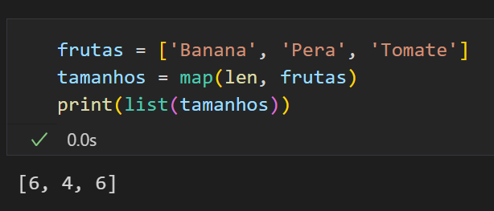
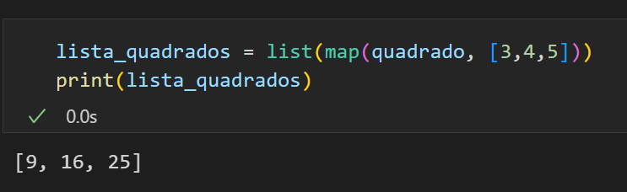
Função Map
map é uma função integrada que recebe uma função e um ou mais iteráveis como argumentos, e aplica a função a cada elemento dos iteráveis, retornando um iterador que contém os resultados das aplicações.
map (função, iterável, iterável)
Notes:
Usar para slides de texto e imagen. Si no alcanza, no sobrecargar, usar otra con el mismo título para indicar que continúa el mismo módulo.

Slide 20
Date/Time

Slide 21
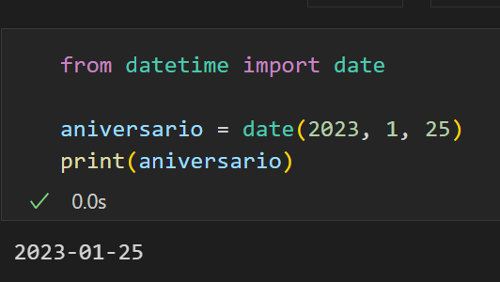
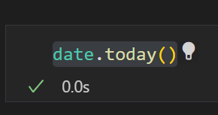
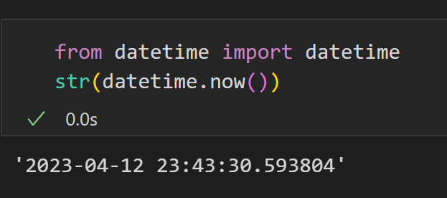
Date/Time
Trabalhar com datas, horários e deltas é feito por meio do módulo datetime.
date(ANO, MES, DIA)
O método today() retorna a data atual.
O método now() retorna a data com o horário atual.
from datetime import date
**É uma importação de um biblioteca, conteúdo da próxima aula😉
Notes:
Usar para slides de texto e imagen. Si no alcanza, no sobrecargar, usar otra con el mismo título para indicar que continúa el mismo módulo.

Slide 22
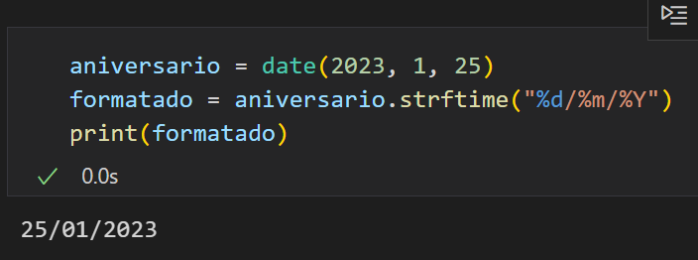
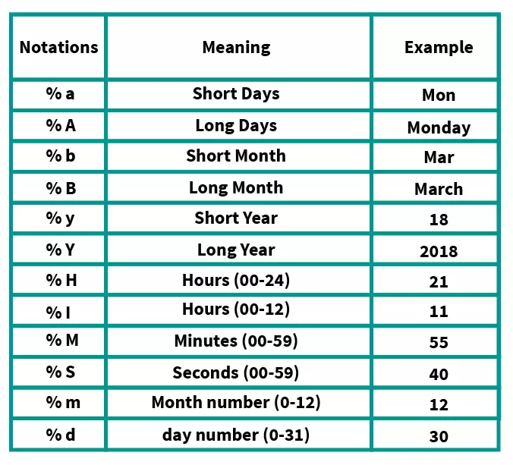
Date/Time
Podemos formatar uma data em uma string usando o método strftime(). Este método aceita um formato de string como argumento, que é usado para especificar o layout da string resultante.
**strptime() faz o caminho inverso, de string para o formato de datetime.
Notes:
Usar para slides de texto e imagen. Si no alcanza, no sobrecargar, usar otra con el mismo título para indicar que continúa el mismo módulo.

Slide 23
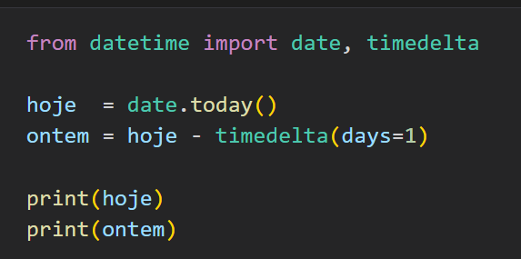
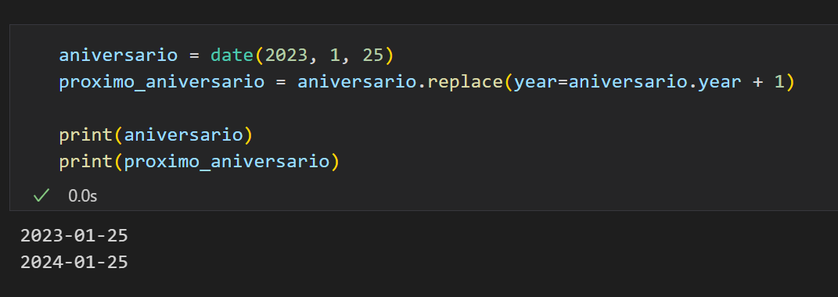
Date/Time
Podemos calcular a diferença e manipulação entre duas datas usando a classe timedelta
Para adicionar ou subtrair anos, meses, dias, horas, minutos, segundos, microssegundos, entre outras unidades você pode usar a classe relativedelta do módulo dateutil ou método replace
** Voltaremos a ver sobre manipulação de datas nas aulas com dataframes 👍.
Notes:
Usar para slides de texto e imagen. Si no alcanza, no sobrecargar, usar otra con el mismo título para indicar que continúa el mismo módulo.

Slide 24
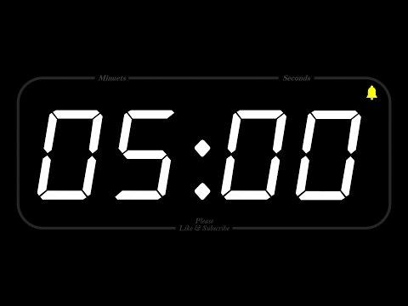
☕
Break
5 minutos e voltamos!
Notes:
Obligatoria siempre. A la hora del Break, entre 5 y 10 minutos. Considerar ubicar este espacio en un momento adecuado de la clase. Al volver, mostrar los resultados de la pregunta del anterior slide y generar un breve intercambio.

Slide 25
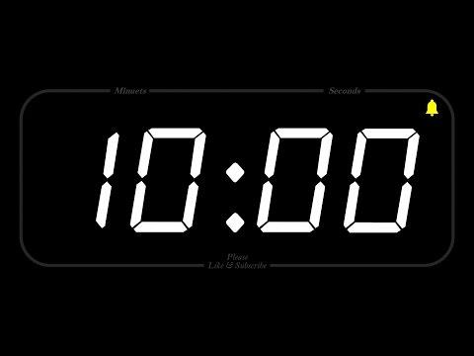
☕
Break
10 minutos e voltamos!
Notes:
Obligatoria siempre. A la hora del Break, entre 5 y 10 minutos. Considerar ubicar este espacio en un momento adecuado de la clase. Al volver, mostrar los resultados de la pregunta del anterior slide y generar un breve intercambio.

Slide 26
Boas práticas de programação

Slide 27
Boas práticas de programação
Boas práticas de programação são padrões e convenções que os programadores devem seguir para escrever código de qualidade.
Comentários: os comentários são úteis para explicar o que o código está fazendo e como está fazendo. (Lembre-se: Bom Senso e Equilíbrio)
Funções: as funções devem ser pequenas e fazer apenas uma coisa (pequenas e simples). Isso torna o código mais fácil de ler, testar e manter.
Utilize funções para evitar duplicidades. O código duplicado pode tornar o código mais difícil de manter e atualizar.
Notes:
Usar para slides de texto e imagen. Si no alcanza, no sobrecargar, usar otra con el mismo título para indicar que continúa el mismo módulo.

Slide 28
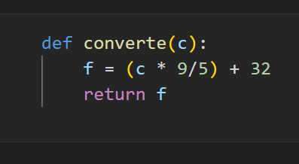

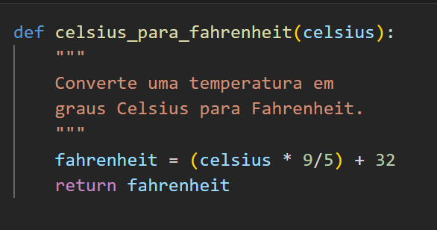
Boas práticas de programação
Controle de versão: o controle de versão é importante para gerenciar alterações no código e colaboração em equipe. (Aulas Futuras 😀)
Nomenclatura: nomes de variáveis, funções e classes devem seguir uma convenção de nomenclatura consistente e descritiva.
Notes:
Usar para slides de texto e imagen. Si no alcanza, no sobrecargar, usar otra con el mismo título para indicar que continúa el mismo módulo.

Slide 29
Lembre-se
A prática leva a perfeição

Slide 30

Momento mão na massa
Atividade em sala
Duração: 30 minutos
Notes:
Usar para Actividades en clase.

Slide 31
ATIVIDADE EM SALA
Momento mão na massa
Descrição da atividade.
Crie uma função lambda chamada eh_multiplo_dez() que retorna True se um determinado número é múltiplo de 10 e False caso contrário.
Converta o programa de cálculo de fatorial da aula anterior para uma função. A função recebe como argumento o n e retorna o fatorial de n.
Crie uma função primeiro_nome que recebe uma string nome completo e retorna somente o primeiro nome. Em seguida, use a função map para aplicar a função a uma lista de strings:
nomes = ['João Carlos', 'Maria Eduarda', 'Ana Rute', 'Ana Clara']
Escreva uma função que receba uma data no formato dd/mm/aaaa e retorne o dia da semana correspondente (Monday, Tuesday, etc.).
Notes:
Usar para las subsiguientes slides de Actividades en clase.

Slide 32
ATIVIDADE EM SALA
Como foi a atividade?
Momento de feedback
Notes:
Slide para o professor dar um feedback para o que os estudantes criaram, se seguiram pelo caminho correto ou não e finalizar a atividade.

Slide 33
Indicação para equipe de aula: Convide os estudantes a apresentarem suas resoluções e dê um feedbacks sobre o uso. Se não for possível realizar a correção nessa aula, inicie a próxima aula com a resolução.

Slide 34
Perguntas?
Notes:
Obligatoria. Se sugiere ubicar al finalizar la explicación de algún tema, para abrir formalmente el espacio de preguntas y ordenar la interacción.

Slide 35
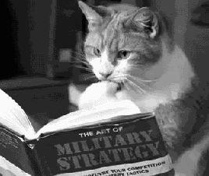
Próximos passos:
Iniciaremos as etapas para construção do projeto final. Veremos o primeiro passo a seguir 👀

Slide 36

PROJETO FINAL
Criando um alerta com notification.notify()
Descrição
Vamos utilizar a função notification.notify() para criar uma função de alerta de falha de carregamento de base de dados (isso será usado no projeto final 😉)
Aspectos a incluir
O código a seguir gera uma janela de alerta:
#!pip install plyer
from plyer import notification
notification.notify(
title='Título da notificação',
message='Mensagem da notificação',
app_name='Nome do aplicativo',
timeout=10 )
Notes:
Desarrollo de un desafío entregable.

Slide 37
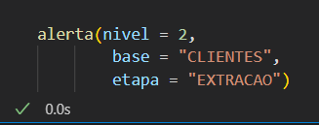
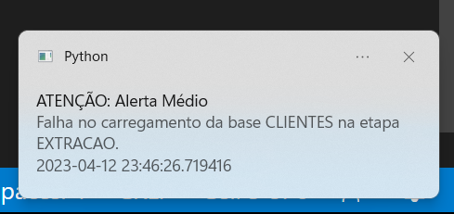
PROJETO FINAL
Criando um alerta com notification.notify()
A função precisa ter essa definição:
def alerta(nivel, base, etapa):
Sendo:
Ao chamar a função deverá gerar uma janela de alerta;
Exibir a mensagem “Falha no carregamento da base {base} na etapa {etapa}”;
Exibir a data atual;
O título “Alerta Baixo” quando nivel = 1, “Alerta Médio” quando nivel = 2 e "Alerta Alto” quando nivel = 3.
Como no exemplo:
Notes:
Desarrollo de un desafío entregable.

Slide 38
Essa etapa não precisa ser entregue nessa aula, mas ela é uma etapa na construção do seu projeto final que será cobrada nas entregas parciais.
!
Notes:
(Apenas aula 1) Antes de empezar, toma en cuenta lo siguiente...

Slide 39
Vocês tem alguma dúvida?
Notes:
Obligatoria. Se sugiere ubicar al finalizar la explicación de algún tema, para abrir formalmente el espacio de preguntas y ordenar la interacción.

Slide 40
Como foi a aula?
1
2
3
Que bom
Que pena
Que tal
O que foi super legal na aula e podemos sempre trazer para as próximas?
O que você acha que não funcionou bem e precisamos melhorar?
Qual sugestão deveríamos tentar em próximas aulas?

Slide 41

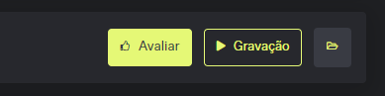

O que você achou da aula?
Deixe sua opinião!
Acesse a plataforma
Vá na aula do dia
Clique em Avaliar
Seu feedback vale pontos para o Top 10!! 😎
Notes:
Utilizar em todas as aulas

Slide 42
Resumo
da aula de hoje
Funções (def, lambda, map)
Data (today, now, date, strftime, timedelta)
Boas práticas de programação
Notes:
Obligatoria siempre. Completar el resumen con palabras claves de lo visto. En caso de cerrar con el “mapa de conceptos” se puede sacar.

Slide 43
Serviços de talento 🚀
Potencialize sua jornada! Na Coderhouse você pode adquirir serviços de desenvolvimento profissional com foco em currículo, LinkedIn e entrevistas!
No seu perfil, acesse a barra lateral e clique em ⭐ Serviços. Agora é só escolher o serviço que deseja adquirir.
Notes:
Enlazar video correspondiente

Slide 44
🎓
Obrigado por estudar conosco!
Notes:
Agregar al finalizar el curso.

